Slide 1
Модуль 4: Физический уровень
Материалы для инструктора
Введение в сети v7.0 (ITN)
Notes:
Программа сетевой академии Cisco
Введение в сети v 7.0 (ITN)
Модуль 4: Физический уровень

Slide 2
Модуль 4: Физический уровень
Введение в сети v7.0 (ITN)
Notes:
Программа сетевой академии Cisco
Введение в сети v 7.0 (ITN)
Модуль 4: Физический уровень

Slide 3
Цели модуля
Название модуля: Физический уровень
Цель модуля : объяснить, как протоколы физического уровня, службы и сетевые среды поддерживают связь по сетям передачи данных .
Название темы | Тема Цель
Назначение физического уровня | Опишите назначение и функции физического уровня в сети.
Характеристики физического уровня | Опишите характеристики физического уровня.
Медные кабели | Определите основные характеристики медных кабелей.
Кабели UTP | Объясните, как используется кабель UTP в сетях Ethernet.
Волоконно-оптические кабели | Опишите волоконно-оптический кабель и его основные преимущества перед другими средами.
Беспроводные медиа | Подключайте устройства с помощью проводных и беспроводных средств связи.
Notes:
3
4- Физический уровень
4.0.2- Чему я научусь в этом модуле.

Slide 4
4.1 Назначение физического уровня
Notes:
4- Физический уровень
4.1- Назначение физического уровня

Slide 5
Цель физического уровня
Физическое соединение
Прежде чем произойдет какое-либо сетевое взаимодействие, необходимо установить физическое подключение к локальной сети.
Это соединение может быть проводным или беспроводным, в зависимости от настройки сети.
Это обычно применимо независимо от того, рассматриваете ли вы корпоративный офис или дом.
Сетевая интерфейсная карта (NIC) подключает устройство к сети.
Некоторые устройства могут иметь только одну сетевую карту, в то время как другие могут иметь несколько сетевых карт (например, проводную и/или беспроводную).
Не все физические соединения обеспечивают одинаковый уровень производительности.
Notes:
4 – Физический уровень
4.1 – Назначение физического уровня
4.1.1 – Физическое соединение

Slide 6
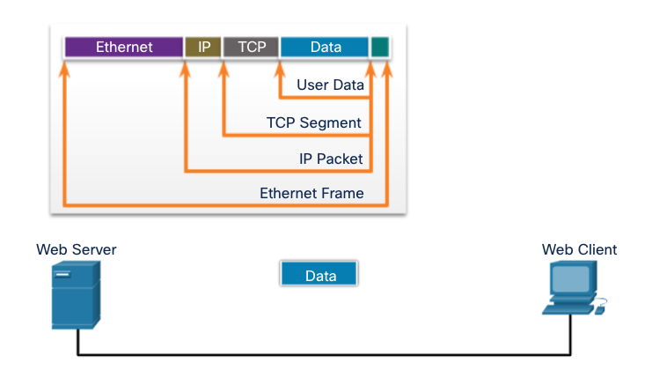
Цель физического уровня
Физический уровень
Переносит биты по сетевым носителям
Принимает полный кадр от уровня канала передачи данных и кодирует его как серию сигналов, которые передаются в локальные носители.
Это последний шаг в процессе инкапсуляции.
Следующее устройство на пути к месту назначения получает биты и повторно инкапсулирует кадр, а затем решает, что с ним делать.
Notes:
4 – Физический уровень
4.1 – Назначение физического уровня
4.1.2 – Физический уровень
4.1.3 – Проверьте свое понимание – Назначение физического уровня

Slide 7
4.2 Характеристики физического уровня
Notes:
4 - Физический уровень
4.2 - Характеристики физического уровня

Slide 8
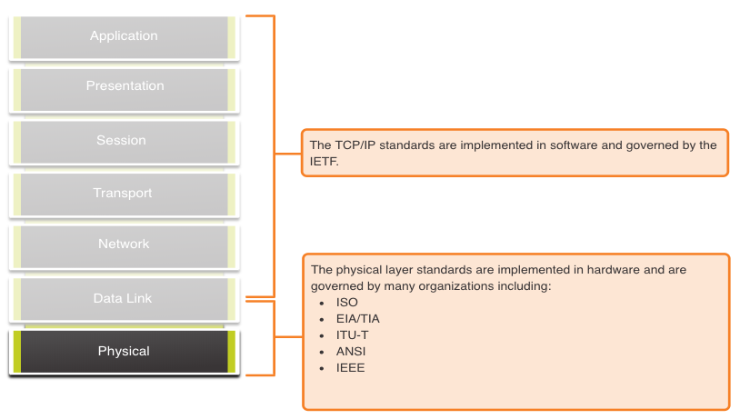
Характеристики физического уровня
Стандарты физического уровня
Notes:
4 – Физический уровень
4.2 – Характеристики физического уровня
4.2.1 – Стандарты физического уровня

Slide 9
Характеристики физического уровня
Физические компоненты
Стандарты физического уровня охватывают три функциональные области:
  Физические компоненты
  Кодирование
  Сигнализация
Физические компоненты — это аппаратные устройства, носители и другие соединители, которые передают сигналы, представляющие биты.
  Аппаратные компоненты, такие как сетевые карты, интерфейсы и разъемы, материалы кабелей и конструкции кабелей, определены в стандартах, связанных с физическим уровнем.
Notes:
4 – Физический уровень
4.2 – Характеристики физического уровня
4.2.2 – Физические компоненты

Slide 10
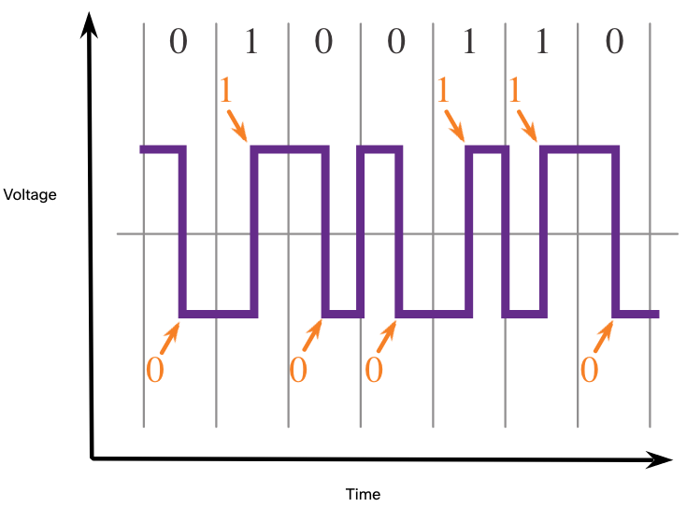
Кодирование характеристик физического уровня
Кодирование преобразует поток битов в формат, распознаваемый следующим устройством на сетевом пути.
Такое «кодирование» обеспечивает предсказуемые шаблоны, которые может распознать следующее устройство.
Примерами методов кодирования являются Manchester (показан на рисунке), 4B/5B и 8B/10B.
Notes:
4 – Физический уровень
4.2 – Характеристики физического уровня
4.2.3 – Кодирование

Slide 11
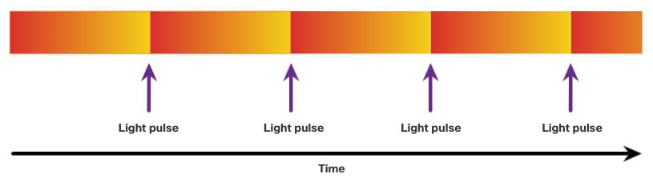
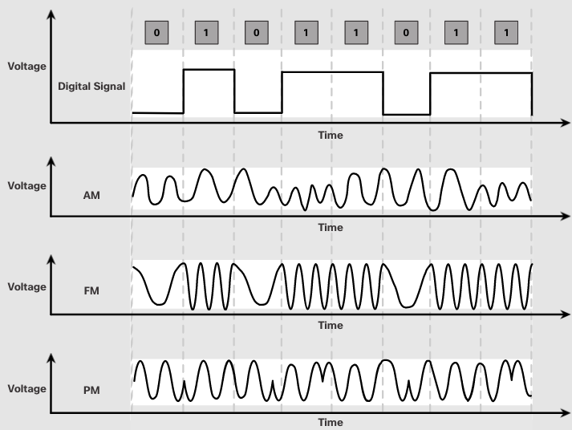
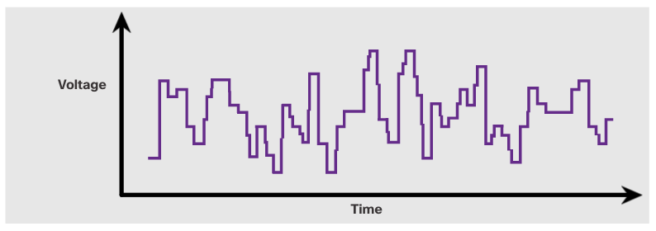
Характеристики физического уровня сигнализации
Метод сигнализации — это способ представления значений битов «1» и «0» на физическом носителе.
Метод сигнализации будет зависеть от типа используемого носителя.
Световые импульсы по оптоволоконному кабелю
Электрические сигналы по медному кабелю
Микроволновые сигналы по беспроводной связи
Notes:
4 – Физический уровень
4.2 – Характеристики физического уровня
4.2.4 – Сигнализация

Slide 12
Характеристики физического уровня
Пропускная способность
Пропускная способность — это емкость, с которой носитель может передавать данные.
Цифровая пропускная способность измеряет объем данных, которые могут быть переданы из одного места в другое за определенный промежуток времени; сколько бит может быть передано за секунду.
Свойства физических носителей, современные технологии и законы физики играют роль в определении доступной пропускной способности.
Единица измерения пропускной способности | Аббревиатура | Эквивалентность
Бит в секунду | б/с | 1 бит/с = основная единица пропускной способности
Килобит в секунду | Кбит/с | 1 Кбит/с = 1000 бит/с = 10 ³ бит/с
Мегабит в секунду | Мбит/с | 1 Мбит/с = 1 000 000 бит/с = 10 ⁶ бит/с
Гигабит в секунду | Гбит/с | 1 Гбит/с – 1 000 000 000 бит/с = 10 ⁹ бит/с
Терабит в секунду | Тбит/с | 1 Тбит/с = 1 000 000 000 000 бит/с = 10 ¹² бит/с
Notes:
4 – Физический уровень
4.2 – Характеристики физического уровня
4.2.5 – Пропускная способность

Slide 13
Характеристики физического уровня
Пропускная способность Терминология
Задержка
  Количество времени, включая задержки, необходимое для передачи данных из одной заданной точки в другую
Пропускная способность
  Мера передачи битов через среду за определенный период времени.
Хорошая производительность
  Мера полезных данных, переданных за определенный период времени.
  Хорошая производительность = Пропускная способность - накладные расходы на трафик
Notes:
4 – Физический уровень
4.2 – Характеристики физического уровня
4.2.6 – Терминология пропускной способности
4.2.7 Проверьте свое понимание – Характеристики физического уровня

Slide 14
4.3 Медные кабели
Notes:
4 - Физический уровень
4.3 - Медные кабели

Slide 15
Характеристики медных кабелей.
Медные кабели являются наиболее распространенным типом кабелей, используемых в сетях сегодня. Они недорогие, просты в установке и имеют низкое сопротивление электрическому току.
Ограничения:
  Затухание — чем дольше проходят электрические сигналы, тем слабее они становятся.
  Электрический сигнал подвержен помехам из двух источников, которые могут искажать и портить сигналы данных (электромагнитные помехи (ЭМП) и радиочастотные помехи (РЧП) и перекрестные помехи).
Смягчение:
  Строгое соблюдение ограничений по длине кабеля позволит уменьшить затухание.
  Некоторые виды медных кабелей снижают электромагнитные и радиочастотные помехи за счет использования металлического экранирования и заземления.
  Некоторые виды медных кабелей уменьшают перекрестные помехи путем скручивания противоположных пар проводов цепи.
Notes:
4 – Физический уровень
4.3 – Медные кабели
4.3.1 – Характеристики медных кабелей

Slide 16
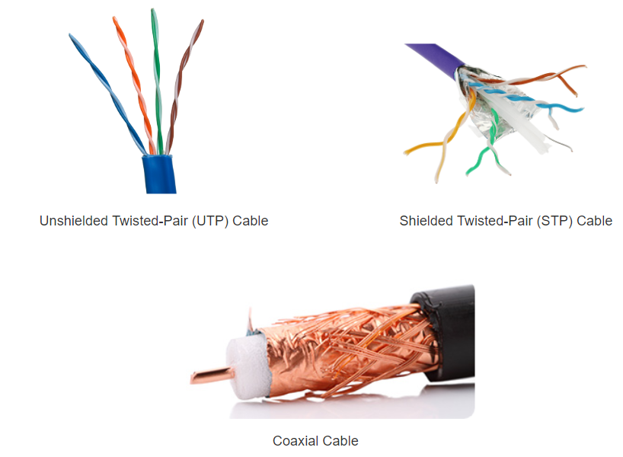
Медные кабели
Типы медных кабелей
[Не]экранированная витая пара
Notes:
4 – Физический уровень
4.3 – Медные кабели
4.3.2 – Типы медных кабелей

Slide 17
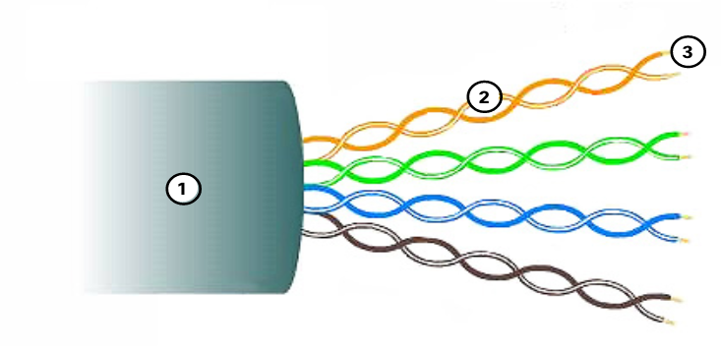
Медный кабель
Неэкранированная витая пара (UTP)
UTP — наиболее распространённый сетевой носитель.
Оконцованы разъемами RJ-45
Соединяет хосты с промежуточными сетевыми устройствами.
Основные характеристики UTP
Внешняя оболочка защищает медные провода от физических повреждений.
Витые пары защищают сигнал от помех.
Пластиковая изоляция с цветовой кодировкой электрически изолирует провода друг от друга и идентифицирует каждую пару.
Notes:
4 – Физический уровень
4.3 – Медные кабели
4.3.3 – Неэкранированная витая пара (UTP)

Slide 18
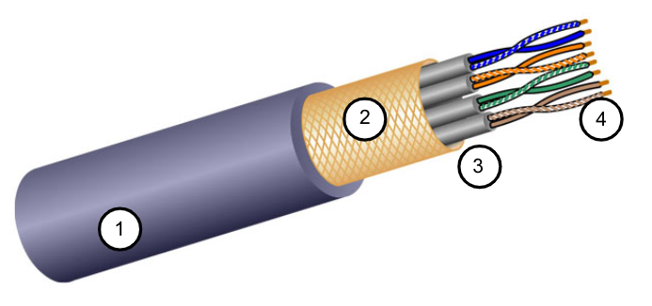
Медный кабель
Экранированная витая пара (STP)
Лучшая защита от шума, чем UTP
Дороже, чем UTP
Сложнее установить, чем UTP
Оконцованы разъемами RJ-45
Соединяет хосты с промежуточными сетевыми устройствами
Ключевые характеристики СТП
Внешняя оболочка защищает медные провода от физических повреждений.
Экран из оплетки или фольги обеспечивает защиту от электромагнитных и радиочастотных помех
Фольгированный экран для каждой пары проводов обеспечивает защиту от электромагнитных и радиочастотных помех
Пластиковая изоляция с цветовой кодировкой электрически изолирует провода друг от друга и идентифицирует каждую пару.
Notes:
4 – Физический уровень
4.3 – Медные кабели
4.3.4 – Экранированная витая пара (STP)

Slide 19
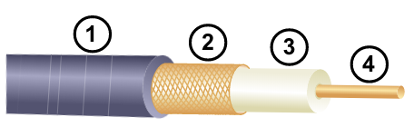
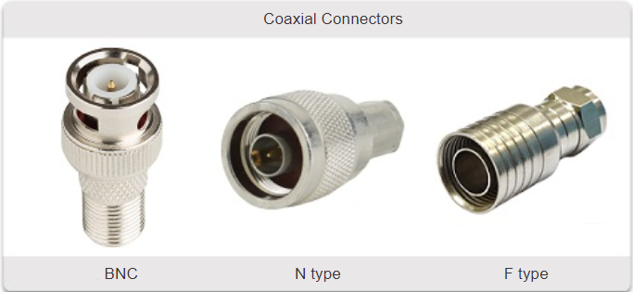
Медный кабель
Коаксиальный кабель
Состоит из следующего:
Внешняя оболочка кабеля для предотвращения незначительных физических повреждений
Медная оплетка или металлическая фольга выполняет функцию второго провода в цепи и экрана для внутреннего проводника.
Слой гибкой пластиковой изоляции
Для передачи электронных сигналов используется медный проводник.
С коаксиальным кабелем используются различные типы разъемов.
Обычно используется в следующих ситуациях:
Беспроводные установки — прикрепите антенны к беспроводным устройствам
Монтаж кабельного интернета - электропроводка в помещениях клиентов
Notes:
4 – Физический уровень
4.3 – Медные кабели
4.3.5 – Коаксиальный кабель
4.3.6 Проверьте свое понимание – Медные кабели

Slide 20
4.4 Кабель UTP
Notes:
4 - Физический уровень
4.4 - Кабель UTP

Slide 21
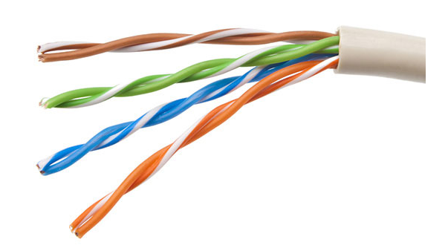
Свойства кабеля UTP
UTP имеет четыре пары цветных медных проводов, скрученных вместе и заключенных в гибкую пластиковую оболочку. Экранирование не используется. UTP использует следующие свойства для ограничения перекрестных помех:
  Подавление - Каждый провод в паре проводов использует противоположную полярность. Один провод отрицательный, другой - положительный. Они скручены вместе, и магнитные поля эффективно подавляют друг друга и внешние электромагнитные/радиопомехи.
  Различное количество скруток на фут в каждом проводе. Каждый провод скручен на разное количество скруток, что помогает предотвратить перекрестные помехи между проводами в кабеле.
Notes:
4 – Физический уровень
4.4 – Кабель UTP
4.4.1 – Свойства кабеля UTP

Slide 22
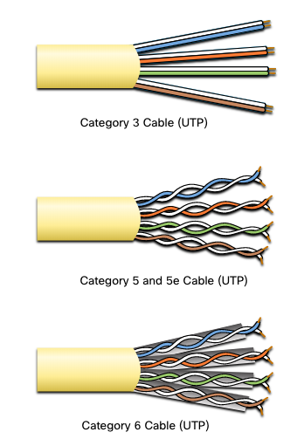
Кабели UTP
Стандарты и разъемы для кабелей UTP
Стандарты для UTP устанавливаются TIA/EIA. TIA/EIA-568 стандартизирует такие элементы, как:
  Типы кабелей
  Длина кабеля
  Соединители
  Оконцевание кабеля
  Методы тестирования
Электрические стандарты для медных кабелей устанавливаются IEEE, который оценивает кабели в соответствии с их производительностью. Примеры включают:
  Категория 3
  Категория 5 и 5е
  Категория 6
Notes:
4 – Физический уровень
4.4 – Кабель UTP
4.4.2 - Стандарты и разъемы кабелей UTP

Slide 23
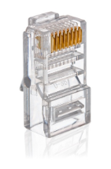
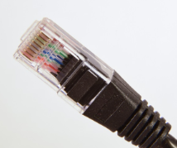
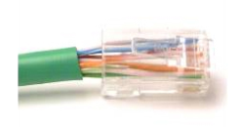
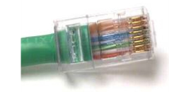
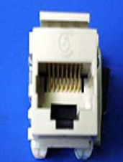
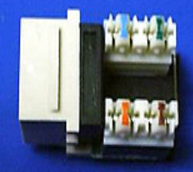
Кабели UTP
Стандарты и разъемы для кабелей UTP (продолжение)
Разъем RJ-45
Плохо подключенный кабель UTP
Правильно подключенный кабель UTP
Разъем RJ-45
Notes:
4 – Физический уровень
4.4 – Кабель UTP
4.4.2 – Стандарты и разъемы кабелей UTP

Slide 24
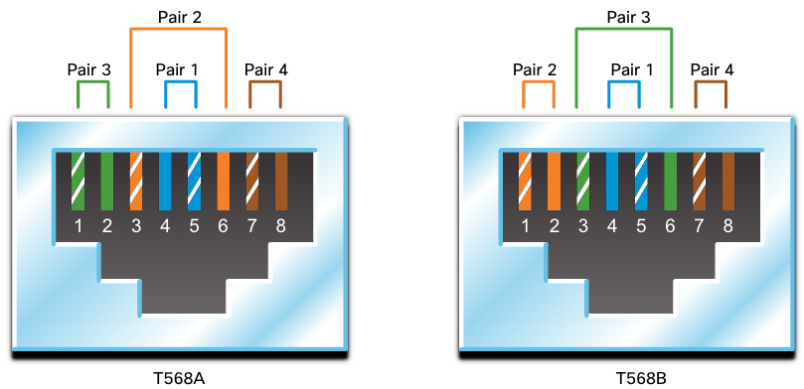
Кабели UTP
Прямые и перекрестные кабели UTP
Тип кабеля | Стандарт | Приложение
Прямой Ethernet | Оба конца T568A или T568B | Хост-сетевое устройство
Ethernet-кроссовер * | Один конец T568A, другой конец T568B | Хост-хост, коммутатор-коммутатор, маршрутизатор-маршрутизатор
* Считается устаревшим, поскольку большинство сетевых карт используют Auto-MDIX для определения типа кабеля и завершения подключения.
Перекатывать | Собственность Cisco | Последовательный порт хоста к консольному порту маршрутизатора или коммутатора с помощью адаптера
Notes:
4 – Физический уровень
4.4 – Кабель UTP
4.4.3 – Прямые и перекрестные кабели UTP
4.4.4 – Занятие – Распиновка кабеля

Slide 25
4.5 Волоконно-оптические кабели
Notes:
4- Физический уровень
4.5 - Волоконно-оптические кабели

Slide 26
Волоконно-оптические кабели
Свойства волоконно-оптических кабелей
Не так распространен, как UTP, из-за связанных с этим расходов.
Идеально подходит для некоторых сетевых сценариев
Передает данные на большие расстояния с более высокой пропускной способностью, чем любые другие сетевые среды.
Менее восприимчив к затуханию и полностью защищен от электромагнитных и радиочастотных помех
Изготовлен из гибких, чрезвычайно тонких нитей очень чистого стекла.
Использует лазер или светодиод для кодирования битов в виде световых импульсов.
Волоконно-оптический кабель действует как волновод для передачи света между двумя концами с минимальной потерей сигнала.
Notes:
4 – Физический уровень
4.5 – Волоконно-оптические кабели
4.5.1 – Свойства волоконно-оптических кабелей

Slide 27
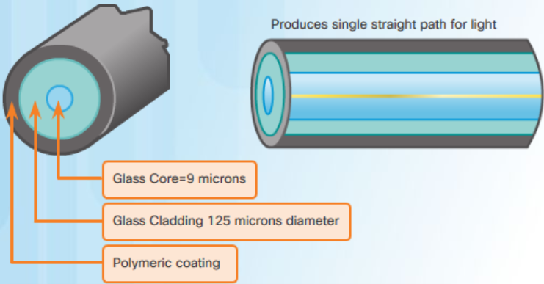
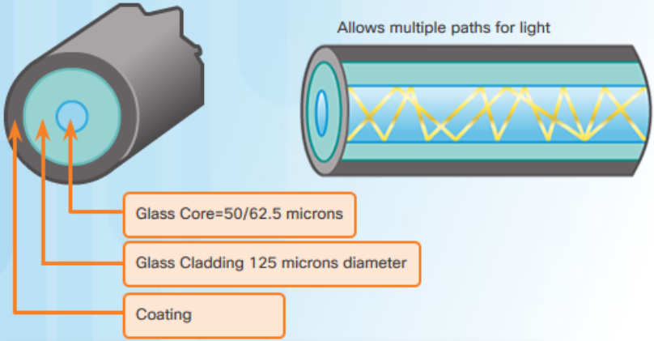
Типы волоконно-оптических кабелей
Многомодовое волокно
Одномодовое волокно
Очень маленькое ядро
Использует дорогие лазеры
Приложения на большие расстояния
Большее ядро
Использует менее дорогие светодиоды
Светодиоды излучают свет под разными углами
До 10 Гбит/с на расстоянии 550 метров
Дисперсия относится к распространению светового импульса с течением времени. Увеличение дисперсии означает увеличение потери мощности сигнала. MMF имеет большую дисперсию, чем SMF, при этом максимальное расстояние кабеля для MMF составляет 550 метров.
Notes:
4 – Физический уровень
4.5 – Волоконно-оптические кабели
4.5.2 – Типы волоконных носителей

Slide 28
Волоконно-оптические кабели
Использование волоконно-оптических кабелей
В настоящее время волоконно-оптические кабели используются в четырех отраслях:
Корпоративные сети — используются для магистральных кабельных приложений и соединения инфраструктурных устройств.
Оптоволокно до дома (FTTH) — используется для предоставления постоянно доступных широкополосных услуг в домах и на малых предприятиях.
Сети дальней связи — используются поставщиками услуг для соединения стран и городов.
Подводные кабельные сети — используются для создания надежных высокоскоростных и высокопроизводительных решений, способных работать в суровых подводных условиях на трансокеанских расстояниях.
Основное внимание в этом курсе уделяется использованию оптоволокна на предприятии.
Notes:
4 – Физический уровень
4.5 – Волоконно-оптические кабели
4.5.3 – Использование оптоволоконных кабелей

Slide 29
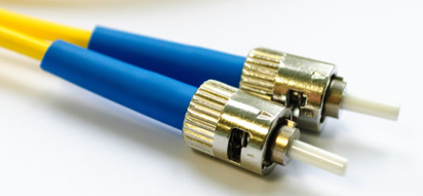
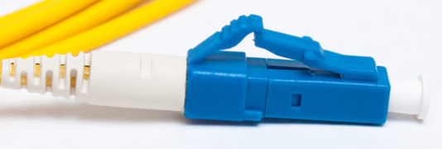
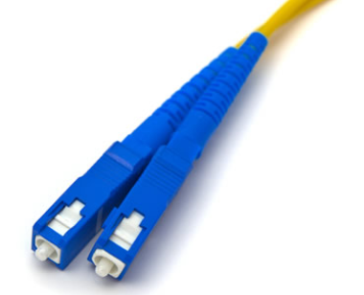
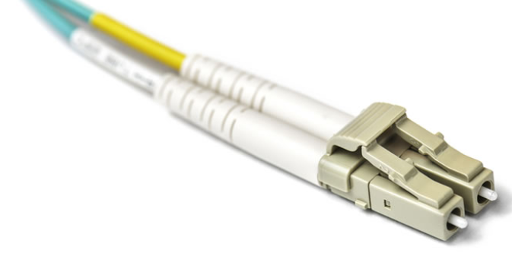
Волоконно-оптические кабели
Волоконно-оптические соединители
Разъемы с прямым наконечником (ST)
Симплексные разъемы Lucent Connector (LC)
Разъемы абонентского разъема (SC)
Дуплексные многомодовые разъемы LC
Notes:
4 – Физический уровень
4.5 – Волоконно-оптические кабели
4.5.4 – Волоконно-оптические соединители

Slide 30
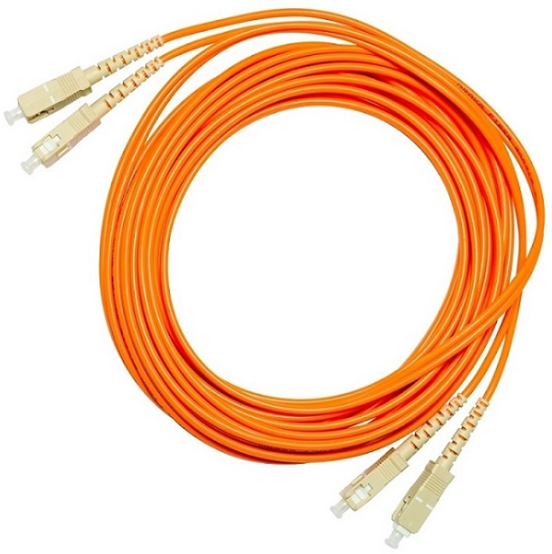
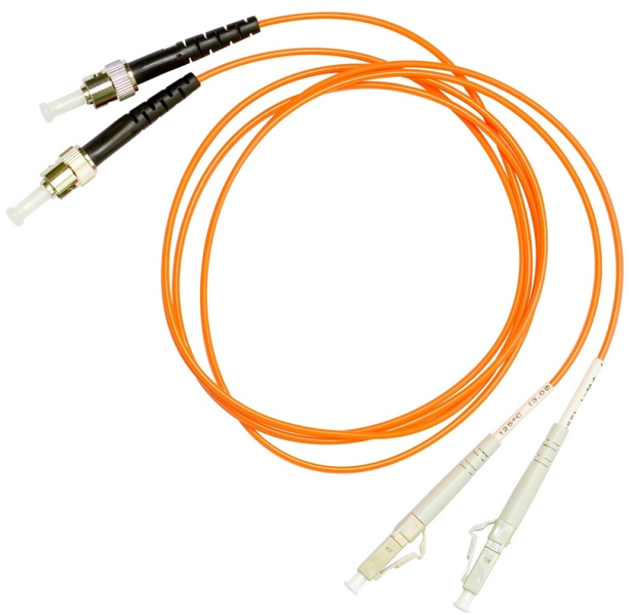
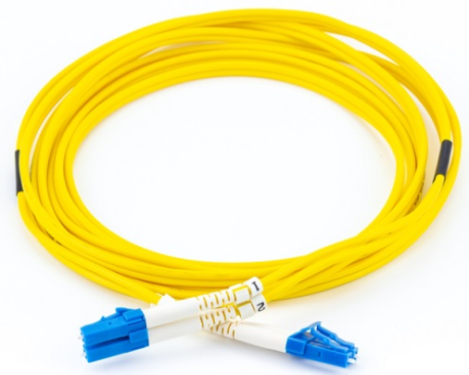
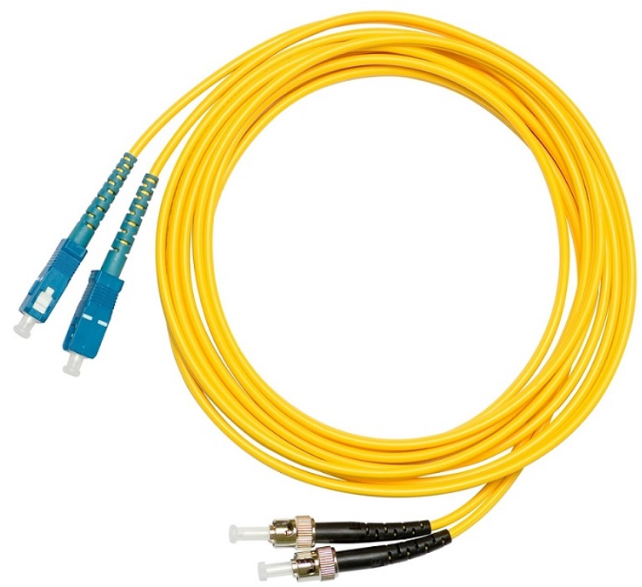
Волоконно-оптические кабели
Волоконно-оптические патч-корды
SC-SC MM патч-корд
LC-LC SM патч-корд
ST-LC ММ патч-корд
ST-SC SM патч-корд
Желтая оболочка предназначена для одномодовых оптоволоконных кабелей, а оранжевая (или бирюзовая) — для многомодовых оптоволоконных кабелей .
Notes:
4 – Физический уровень
4.5 – Волоконно-оптические кабели
4.5.5 - Волоконно-оптические коммутационные шнуры

Slide 31
Волоконно-оптические кабели.
Оптоволокно против меди
Оптоволокно в основном используется в качестве магистрального кабеля для высоконагруженных соединений типа «точка-точка».
соединения между объектами распределения данных и для взаимосвязи зданий
в многоквартирных домах.
Проблемы внедрения | Кабели UTP | Волоконно-оптические кабели
Поддерживаемая пропускная способность | 10 Мбит/с - 10 Гбит/с | 10 Мбит/с - 100 Гбит/с
Расстояние | Относительно короткий (1–100 метров) | Относительно длинный (1 - 100 000 метров)
Устойчивость к электромагнитным и радиочастотным помехам | Низкий | Высокий (полный иммунитет)
Устойчивость к электрическим опасностям | Низкий | Высокий (полный иммунитет)
Расходы на носители и коннекторы | Самый низкий | Самый высокий
Требуются навыки установки | Самый низкий | Самый высокий
Меры предосторожности | Самый низкий | Самый высокий
Notes:
4 – Физический уровень
4.5 – Волоконно-оптические кабели
4.5.6 – Оптоволокно против меди
4.5.7 – Проверьте свое понимание – Волоконно-оптические кабели

Slide 32
4.6 Беспроводные медиа
Notes:
4 - Физический уровень
4.6 - Беспроводные медиа

Slide 33
Свойства беспроводных носителей
Он переносит электромагнитные сигналы, представляющие двоичные цифры, используя радио- или микроволновые частоты. Это обеспечивает наибольшую мобильность. Количество беспроводных подключений продолжает расти.
Некоторые ограничения беспроводной связи:
  Зона покрытия . Эффективное покрытие может существенно зависеть от физических характеристик места развертывания.
  Помехи . Беспроводная связь подвержена помехам и может быть нарушена многими распространёнными устройствами.
  Безопасность . Для покрытия беспроводной связью не требуется доступа к физическому носителю информации, поэтому любой может получить доступ к передаче.
  Общая среда — WLAN работают в полудуплексном режиме, что означает, что только одно устройство может отправлять или получать данные одновременно. Много пользователей, одновременно получающих доступ к WLAN, приводят к снижению пропускной способности для каждого пользователя.
Notes:
4 – Физический уровень
4.6 – Беспроводные медиа
4.6.1 – Свойства беспроводных носителей

Slide 34
Беспроводные медиа-устройства
Типы беспроводных медиа-устройств
Стандарты IEEE и телекоммуникационной отрасли для беспроводной передачи данных
охватывают как канал передачи данных, так и физические уровни. В каждом из этих стандартов физический уровень
Технические характеристики диктуют:
Методы кодирования данных в радиосигнал
Частота и мощность передачи
Требования к приему и декодированию сигнала
Проектирование и конструкция антенны
Стандарты беспроводной связи:
Wi-Fi (IEEE 802.11) — технология беспроводной локальной сети (WLAN)
Bluetooth (IEEE 802.15) — стандарт беспроводной персональной сети (WPAN)
WiMAX (IEEE 802.16) — использует топологию «точка-многоточка» для предоставления широкополосного беспроводного доступа.
ZigBee (IEEE 802.15.4) — связь с низкой скоростью передачи данных и низким энергопотреблением, в первую очередь для приложений Интернета вещей (IoT)
Notes:
4 – Физический уровень
4.6 – Беспроводные медиа
4.6.2 - Типы беспроводных носителей

Slide 35
Беспроводные медиа
Беспроводная локальная сеть
Как правило, для беспроводной локальной сети (WLAN) требуются следующие устройства:
Точка беспроводного доступа (AP) — концентрирует беспроводные сигналы от пользователей и подключается к существующей сетевой инфраструктуре на основе медных кабелей.
Беспроводные сетевые адаптеры — обеспечивают беспроводную связь с сетевыми хостами.
Существует ряд стандартов WLAN. При покупке оборудования WLAN убедитесь в совместимости и взаимодействии.
Сетевые администраторы должны разрабатывать и применять строгие политики и процессы безопасности для защиты беспроводных локальных сетей от несанкционированного доступа и повреждения.
Notes:
4 – Физический уровень
4.6 – Беспроводные медиа
4.6.3 – Беспроводная локальная сеть
4.6.4 – Проверьте свое понимание – Беспроводные медиа

Slide 36
Wireless Media
Packet Tracer — подключение проводной и беспроводной локальной сети
В этом Packet Tracer вы будете делать следующее:
Подключиться к облаку
Подключите маршрутизатор
Подключите оставшиеся устройства
Проверить соединения
Изучите физическую топологию
Notes:
4 – Физический уровень
4.6 – Беспроводные медиа
4.6.5 – Packet Tracer – подключение проводной и беспроводной локальной сети

Slide 37
Wireless Media
Lab – просмотр информации о проводных и беспроводных сетевых картах
В этой лабораторной работе вы выполните следующие задачи:
Определение и работа с сетевыми картами ПК
Определение и использование сетевых значков на панели задач
Notes:
4 – Физический уровень
4.6 – Беспроводные медиа
4.6.6 – Лабораторная работа – Просмотр информации о проводной и беспроводной сетевой карте

Slide 38
4.7 Практика и тесты по модулю
Notes:
4 - Физический уровень
4.7- Практика и тесты по модулю

Slide 39
Модуль Практика и Тест
Трассировка Пакетов – Исследование Физического Уровня – Физический Режим
В этом упражнении Packet Tracer Physical Mode (PTPM) вы выполните следующее:
  Проверьте информацию о локальной IP-адресации
  Проследите путь между источником и пунктом назначения
Notes:
4 – Физический уровень
4.7 – Практика и тест по модулю
4.7.1 – Физический режим Packet Tracer

Slide 40
Модуль Практика и Тест
Трассировщик пакетов – Подключите физический уровень
В этом Packet Tracer вы будете делать следующее:
  Определить физические характеристики межсетевых устройств
  Выберите правильные модули для подключения
  Подключить устройства
  Проверить подключение
Notes:
4 – Физический уровень
4.7 – Практика и тест по модулю
4.7.2 – Packet Tracer – подключение физического уровня

Slide 41
Практика и тест по модулю
Что я узнал в этом модуле?
Прежде чем произойдет какое-либо сетевое взаимодействие, необходимо установить физическое подключение к локальной сети — проводное или беспроводное.
Физический уровень состоит из электронных схем, носителей информации и разъемов, разработанных инженерами.
Стандарты физического уровня охватывают три функциональные области: физические компоненты, кодирование и сигнализацию.
Существует три типа медных кабелей: UTP, STP и коаксиальный кабель (коаксиал).
Кабели UTP соответствуют стандартам, установленным совместно TIA/EIA. Электрические характеристики медных кабелей определяются Институтом инженеров по электротехнике и электронике (IEEE).
Основными типами кабелей, которые получаются с использованием определенных соглашений о разводке, являются Ethernet Straight-through и Ethernet Crossover.
Notes:
4 – Физический уровень
4.7 – Практика и тест по модулю
4.7.3 – Чему я научился в этом модуле?

Slide 42
Практика и тест по модулю
Что я узнал в этом модуле (продолжение)?
Оптоволоконный кабель передает данные на большие расстояния и с более высокой пропускной способностью, чем любые другие сетевые среды.
Существует четыре типа волоконно-оптических разъемов: ST, SC, LC и дуплексный многомодовый LC.
Волоконно-оптические патч-корды включают многомодовые SC-SC, одномодовые LC-LC, многомодовые ST-LC и одномодовые SC-ST.
Беспроводные носители передают электромагнитные сигналы, которые представляют собой двоичные цифры передачи данных с использованием радио- или микроволновых частот. Беспроводные носители имеют некоторые ограничения, включая зону покрытия, помехи, безопасность и проблемы, которые возникают с любыми общими носителями.
Стандарты беспроводной связи включают в себя следующие: Wi-Fi (IEEE 802.11), Bluetooth (IEEE 802.15), WiMAX (IEEE 802.16) и Zigbee (IEEE 802.15.4).
Для беспроводной локальной сети (WLAN) требуются беспроводная точка доступа и беспроводные сетевые адаптеры.
Notes:
4 – Физический уровень
4.7 – Практика и тест по модулю
4.7.3 – Чему я научился в этом модуле?

Slide 43
Модуль 4: Физический уровень.
Новые термины и команды
Ассоциация телекоммуникационной промышленности/Ассоциация электронной промышленности (TIA/EIA) задержка пропускная способность хорошая производительность Электромагнитные помехи (ЭМП) Радиочастотные помехи (RFI) Перекрестные помехи Неэкранированная витая пара (UTP) Экранированная витая пара (STP) Коаксиальный кабель РЖ-45 Отмена TIA/EIA-568 | Прямой Ethernet кроссовер Ethernet Перекатывать Одномодовое волокно (SMF) Многомодовый (MMF) Разъемы с прямым наконечником (ST) Разъемы абонентского разъема (SC) Симплексные разъемы Lucent Connector (LC) Дуплексные многомодовые разъемы LC Bluetooth (IEEE 802.15) WiMAX (IEEE 802.16) ZigBee (IEEE 802.15.4) Беспроводная точка доступа (AP)

